Slide 1
Kоринђање и вертеп у Сомбору- савремена пракса
Василија Алексић
Ментор: др Смиљана Ђорђевић Белић

Slide 2
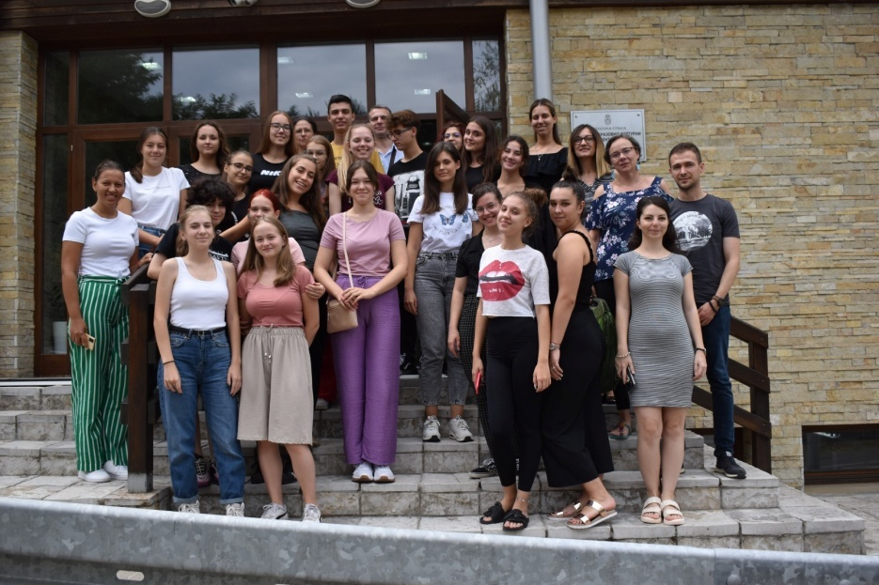
РАЗВИЈАЊЕ ИНТЕРЕСОВАЊА
Фолклористички семинар у Тршићу.
Одабир теме

Slide 3
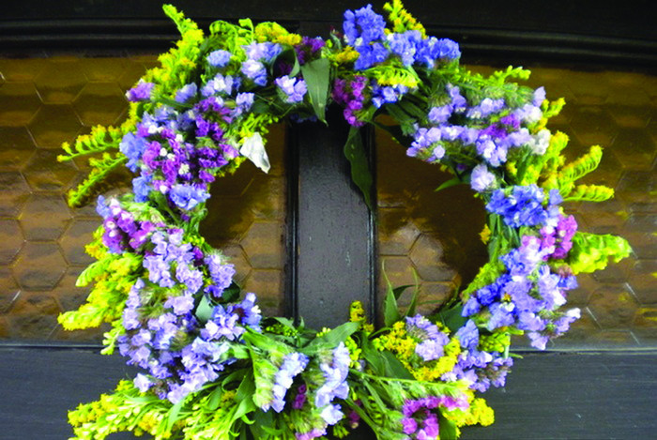
Зимски обредни опходи
Година подељена на два дела;
Ђурђевдан – Митровдан;
Душе умрлих и зли духови;
Присуство многобројних обредних радњи.

Slide 4
Коринђање (18-19. век)
Коледари (обичај присутан код свих јужних Словена);
Главни учесник: дедица;
Песме садрже припев ,,коледо’’;
Коринђање је настало од коледара;
Учествовала су деца;

Slide 5
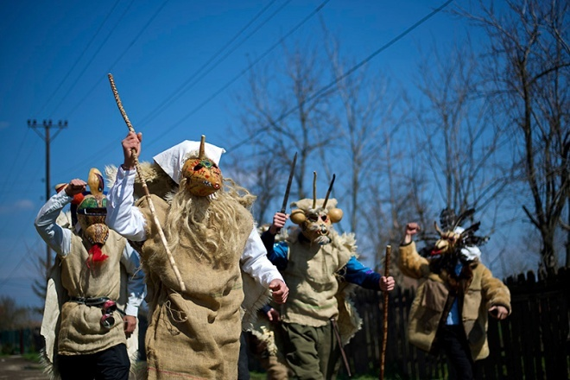
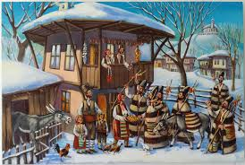
,,Домаћине, господине, коледо!
Застасмо те за трпезом,
На трпези златна чаша,
Златна чаша и погача,
Окрој нама крај ибришим,
Да шибамо Вране коње,
Нам су пути на далеко
Даљни пути, каловити.
Ми дођосмо, глас донесмо,
Трмке ти се изројиле
Све ројаци ка’ облаци,
Краве ти се истелиле,
Све волови виторози,
Ми дођосмо, глас донесмо,
Овце ти се изјагљиле,
Све овчице калушице.’’
(коледарска песма)

Slide 6
Вертеп
Вертеп је карактеристичан за обележавање Божића у Војводини;
Настао у Пољској и Русији; у српским крајевима северно од Саве и Дунава појављује се у 18. веку;
Учесници: два пастира, губе, цареви;
Макете цркве;

Slide 7
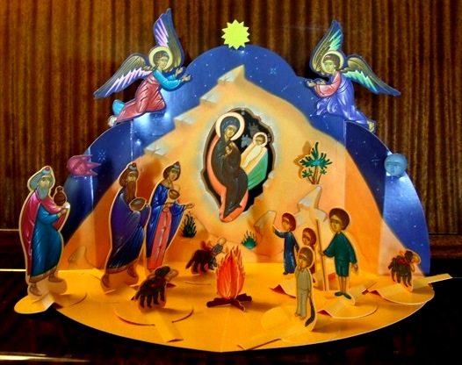

Slide 8
Савремена пракса
Хор Мали појци;
Учествовују деца различитих узраста;
Спој вертепа и коринђања;
Карактеристично облачење и елементи маскирања;
Обредни опход - обилазак кућа.

Slide 9
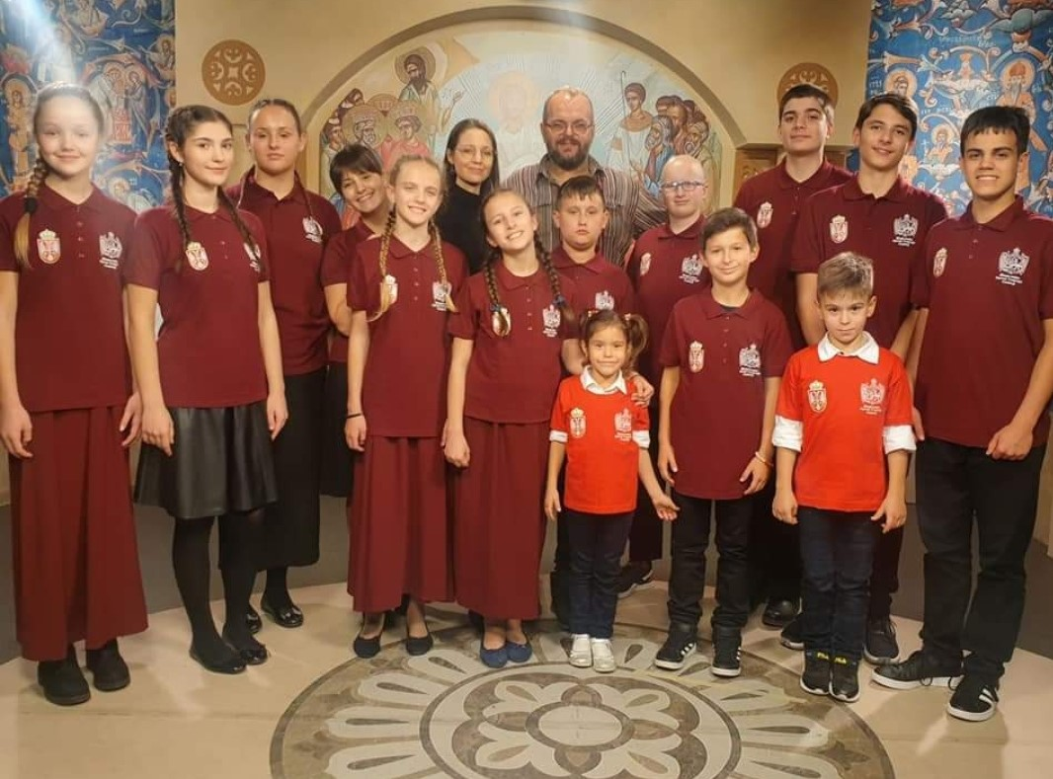
Мали појци храма Светог Георгија у Сомбору

Slide 10
Окупљање након Божићне литургије;
Емоционално-психолошки значај за учеснике;
Важност даљег преночења.

Slide 11
Литература
Босић, Мила. Годишњи обичају Срба у Војводини. Нови Сад: Матица српска, 2003.
Закић, Мирјана. Обредне песме зимског полугођа. Београд: ФМУ, 2009.
Карановић, Зоја. Антологија српске лирске усмене поезије. Нови Сад: Светови, 1996.
Марјановић, Весна. Маске, маскирање и ритуали у Србији. Београд: 2007.
Недељковић, Миле. Годишњи обичаји у Срба. Београд: Вук Караџић, 1990.
Словенска митологија. Енциклопедијски речник. Београд: Zepter book world, 2000.
Fracile Nice. Vokalni muzički folklor Srba i Rumuna u Vojvodini, Matica Srpska, Novi Sad, 1989.

